Slide 1
ADALET PSİKOLOJİSİ
2024- 2025 YILI BAHAR DÖNEMİ
6. Ders

Slide 2
C. Sanık Psikolojisi
Suçlu olup olmadığı henüz kesin olarak bilinmeyen ancak kuvvetli suç şüphesiyle yargılama süreci içinde bulunan kişi sanık
Suç psikolojisi suç oluşturan eylemden başlar ve mahkumiyet alanını da kapsar.
Her sanığın suçlu olmamasından dolayı sanık psikolojisi ile suçlu psikolojisinin ayrıştırılması uygundur.

Slide 3
Ceza Muhakemesi Kanunu m.100: kişinin tutuklanması için kuvvetli şüphenin bulunması, kaçma tehlikesi veya delilleri karartma şüphesi ve muhakeme faaliyetine katılanlar üzerinde baskı kurması gerekmektedir.

Slide 4
Anayasa M.36: sanığın adil, dürüst ve hakkaniyete ve insan haklarına uygun yargılanması
M.13: temel hakların sınırlandırılması

Slide 5
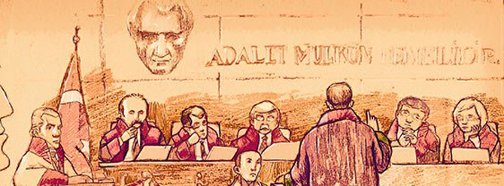
Savunma hakkı kapsamında ana çerçeveyi adil yargılanma hakkı oluştururken, müdafiden yararlanma, susma hakkı, soru sorma hakkı, tercümandan yararlanma hakkı, delillerin toplanmasını isteme hakkı, duruşmada hazır bulunma hakkı ve kendi aleyhindeki işlemlere katılmama hakkı da yer alır.

Slide 6
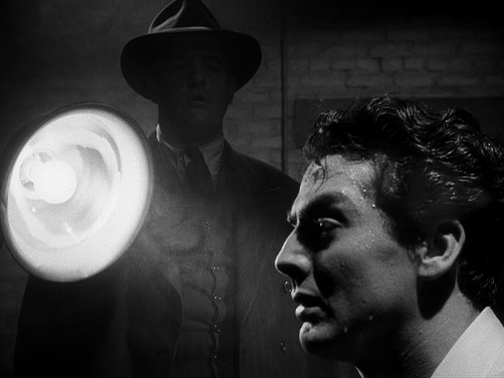
Aynı zamanda suç politikası
Suç olarak kabul edilen ve cezalandırılacak eylemin yol açtığı zarar hem toplumsal düzeni bozmalı hem de tedbir almayı gerektirici özellikte olmalı. Bu saptama ile belirlenmiş olan eylemin ortaya çıkmasına neden olan kişi ise sanık

Slide 8
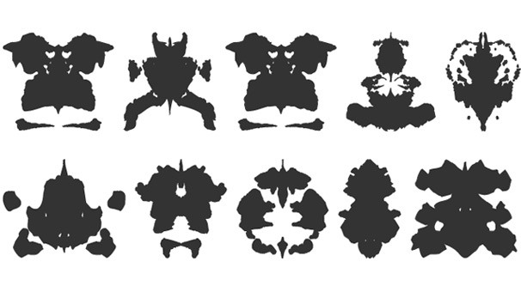
RORSCHACH MÜREKKEP TESTİ

Slide 9
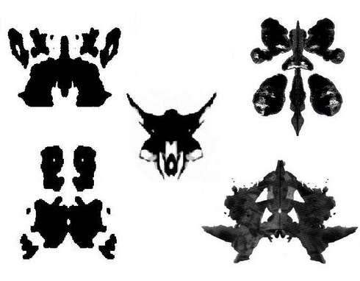
LOUSİA DUSS PSİKO ANALİTİK HİKAYE TESTİ

Slide 10
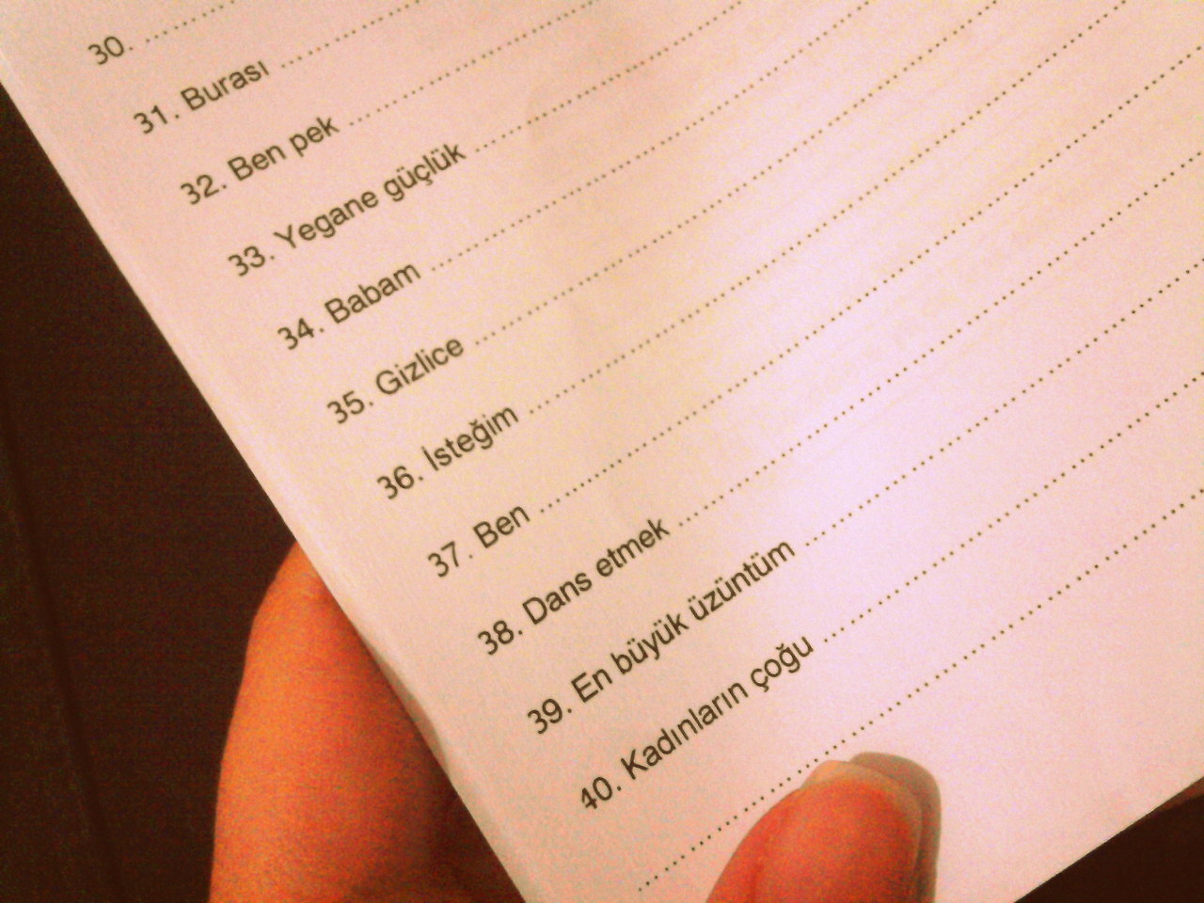
BEİER CÜMLE TAMAMLAMA TESTİ

Slide 11
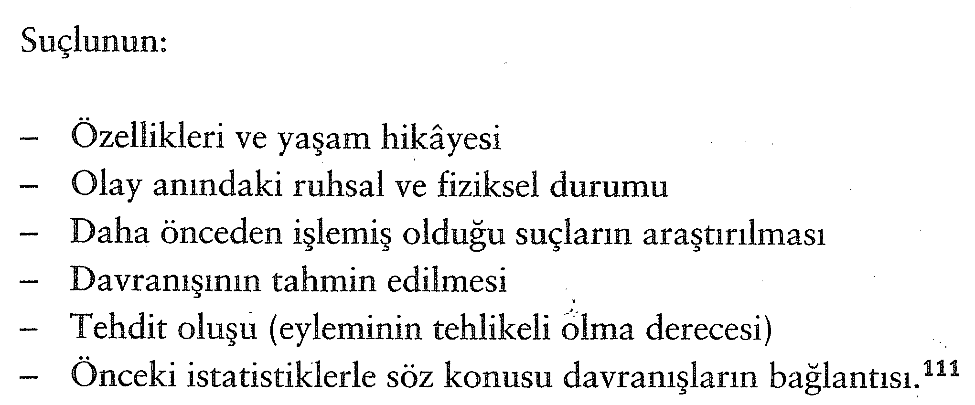

Slide 12
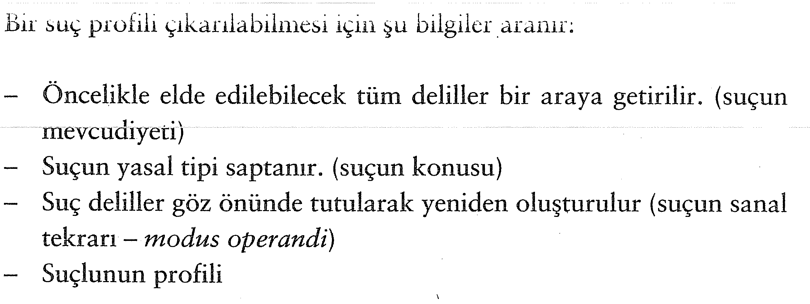

Slide 16
Suçlu profili çıkarma, suçun işlendiği ortam, kurbanın durumu ve suç tipi var olan delillerin en ince ayrıntısına kadar ele alınıp değerlendirilmesini içerir.
Genel kabul olarak belli kişilik yapılarının benzer davranış kalıplarını sergileyebileceği ve bu kalıpların bilinmesi halinde suça karışanların veya potansiyel suçlu olabilecek kişilerin elenmesi ya da şüphenin yoğunlaşması ve nihayetinde suçun anlaşılmasına hizmet eder.
Özellikle suç işleyen kişinin bazı psikopatolojik durumlarının suça yansıması hallerinde, suçlanan kişi sayısının azalması sayesinde suçun daha kolay aydınlatılmasına hizmet etmektedir.

Slide 17
b. Suç profili etkenleri
Suç profilinin çıkarılmasında olay yeri, saldırganın kişilik özellikleri ve yaşam öyküsü ile mağdurların hal ve durumları üzerinden yapılan çalışmaların arşivde toplanması zaman içinde gelişmiştir.
Suçlara ilişkin istatistiklerde suç işleme eğiliminde olanların oldukça genç yaşlarda küçük ölçekli de olsa şiddet suçları işledikleri görülmüştür. Bu da suç işleme eğilimini göstermektedir. (Adalet psikolojisi açısından davranışların birleşmesi)

Slide 18
Bazı suçlular mahkumiyet deneyiminden sonra o davranışı bütünüyle terk ederler. Ancak bir kısım suçlu ise eylemlerini kronik hale getirir. Bu kişilerin yeniden suç işlemesini önlemek için hangi suçluların kronik suçlu halini alacağına ilişkin bilgi ve bu konudaki mücadele önemlidir.
Mükerrer suçlu: Cezaevinden salınan suçlular içinde belirli zaman dilimi dikkate alınmaksızın yeniden suç işlenmesi
Kronik suçluluk: Cezaevine 5 ya da daha fazla giren, suç işleme sıklığı yoğun olan suçlular
Mahkumiyetle ortaya çıkan etiketleme ve cezaevi kültürü ile bütünleme gibi etkenler de suç işlemeyi yaşam biçimine çevirmekte etkilidir.

Slide 19
Yeniden suç işleme oranının genç suçlularda yüksek olması erken yaşlardaki suç eğiliminin daha kalıcı nitelikte olması ile açıklanabilir. Ayrıca olumsuz cezaevi koşulları, yargılama süreci ve damgalama da genç insanları etkiler.
Kadınlara oranla erkeklerin, genç yaşta suç işlemeye başlayanların, mala karşı suç işleyenlerin yeniden suç işleme olasılıkları yüksek

Slide 20
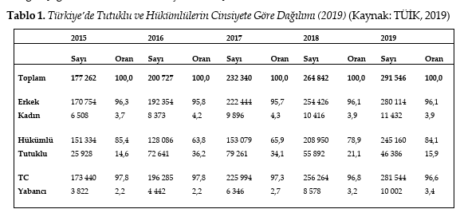

Slide 21
suç kaydının suç türü ve cinsiyete göre dağılımı, 2022
Suç türü | Toplam | Erkek | Kadın
Type of crime | Total | Males | Females
Hırsızlık - Theft | 271 930 | 258 619 | 13 311
Kasten yaralama - Intentional injury | 81 106 | 80 056 | 1 050
Uyuşturucu veya uyarıcı madde imal ve ticareti Production and trade of narcotics and psychotropic substances | 74 196 | 70 931 | 3 265
Kullanmak için uyuşturucu veya uyarıcı madde satın almak, kabul etmek veya bulundurmak ya da uyuşturucu veya uyarıcı madde kullanmak Purchase, receipt or possession of narcotics or psychotropic substances for personal use or use of narcotics or psychotropic substances | 60 258 | 58 823 | 1 435
Dolandırıcılık - Theft by deception | 50 714 | 48 816 | 1 898
Kasten öldürme - Intentional killing | 47 263 | 45 917 | 1 346
Nitelikli yağma - Qualified robbery | 43 640 | 42 819 | 821
Tehdit - Threat | 32 753 | 32 310 | 443
Ateşli silahlar ve bıçaklar ile diğer aletler hakkında kanun Law on firearms, knives and other tools | 28 280 | 28 070 | 210
Kişiyi hürriyetinden yoksun kılma - Deprivation of liberty | 22 006 | 21 537 | 469
Hakaret - Insult | 20 851 | 20 264 | 587
Çocukların cinsel istismarı - Sexual abuse of children | 18 181 | 18 045 | 136
Resmi belgede sahtecilik - Counterfeiting official documents | 18 076 | 17 771 | 305
Trafik güvenliğini tehlikeye sokma - Endangering traffic safety | 8 447 | 8 389 | 58
Fuhuş - Prostitution | 7 844 | 6 632 | 1 212
Cinsel saldırı - Sexual assault | 6 058 | 6 003 | 55
Diğer suçlar - Other crimes | 77 111 | 75 008 | 2 103

Slide 23
d. Fail itiraf anketleri
Bir çeşit kendiliğinden bildirim anketi ve kişisel raporlamadır.
Geçmişteki suçları gösterdiği kadar aynı zamanda suçun sosyo-kültürel alanı suçun etkileri, suç tipleri ve bağlantıları konusunda da yardım sağlamaktadır.
Gizlidir ve gönüllülük esasıyla yapılır. Başarılı soru oluşturma ve güvenilirlik anketin değerini arttırır.
Eylem olarak suç, suçlu ve mağdurlar açısından kapsamlı bilgi verebilir. Mahkumlar, uyuşturucu kullanıcıları, fuhuş yapanlar gibi suçla muhtemel ilişkileri olabilecek gruplarda daha verimlidir.

Slide 24
İçeriği daha çok suç coğrafyası, ilgili aletlerin elde edilme biçimleri, aynı suçun tekrarı, önleme tedbirlerinin caydırıcılığı, suç sonrası içsel tutum, suç çevresi ile olan ilişkiler, suç işlemekten vazgeçildiyse nedeni gibi daha çok karşılıklı mülakat veya uygun anket formları ile yapılır.
Geçerlilik ve güvenilir olma gibi bazı metodolojik problemlere rağmen diğer yöntemleri desteklemek ve konuları daha derinlemesine anlamak açısından yeni ve ilginç bir yöntemdir.
Tedbirler açısından suç ve suçun önlenmesine ilişkin konularda da yararlı olabilir.

